Slide 1
Проект: « Куклы разных народов »
Вид проекта:
По содержанию: познавательно – творчески
По продолжительности: среднесрочный
По количеству участников: групповой
Участники проекта: педагоги, дети, родители
Подготовила:
Аджиева Сайбат Салаватовна

Slide 2
Актуальность
Приобщение детей к народным культурам является сегодня актуальной темой. Детям нужно знать историю своего народа, историю народа своих соседей, их традиции, культуру, промыслы, чтобы чувствовать себя частью этого, ощущать гордость за свою страну и свой мир. Сохраняя и передавая следующим поколениям культурные и нравственные ценности народа, нужно возвращать в нашу жизнь и жизнь наших детей самодельную куклу.
Бесценна работа с народной куклой. Кукла – первая игрушка, поэтому она близка и понятна ребенку. Рукотворная тряпичная кукла – часть народной традиции. Изготавливая ее, ребенок узнает историю многих народов.
Знакомство детей с народной куклой помогает просто и ненавязчиво рассказать о самом главном – о красоте и многообразии этого мира, его истории.

Slide 3
Цель проекта:
развивать познавательно – творческие способности детей в процессе знакомства с народными куклами
Задачи проекта:
Обучающие
Познакомить обучающихся с историей возникновения тряпичных кукол;
Дать представление о назначении народных тряпичных кукол (игровые, обрядовые, обереговые);
Изучить и применить на практике технологию изготовления народной куклы
Развивающие
Развитию творческие способности воспитанников;
Стимулировать развитие коммуникативных навыков.
Воспитательные
Воспитывать у обучающихся дружелюбие, интерес к культуре России и всего мира.

Slide 4
Ожидаемые результаты
1. У детей будут сформированы знания о народных куклах, материалах для их изготовления; 2. В классе создадутся необходимые условия для ознакомления детей с народными куклами ( альбом с описанием разных видов народных кукол, подборка иллюстраций и фотографий, мини-музей, с куклами, которых они создадут своими руками) 3. Продолжится работа по воспитанию в детях любви и уважения к народным традициям и прошлому народов. 4. Дети научатся самостоятельно создавать тряпичную куклу.
5. Родители примут активное участие в реализации проекта ( создание мини-музея « Кукла своими руками»)

Slide 5
Этапы проекта
Подготовительный:
- возникновение проблемы
- постановка цели
- поиск и подбор методической, художественной литературы, дидактических игр
- разработка бесед.

Slide 6
1 этап - подготовительный
Информация для родителей и учащихся Папка-передвижник:
«История возникновения народных кукол»

Slide 7
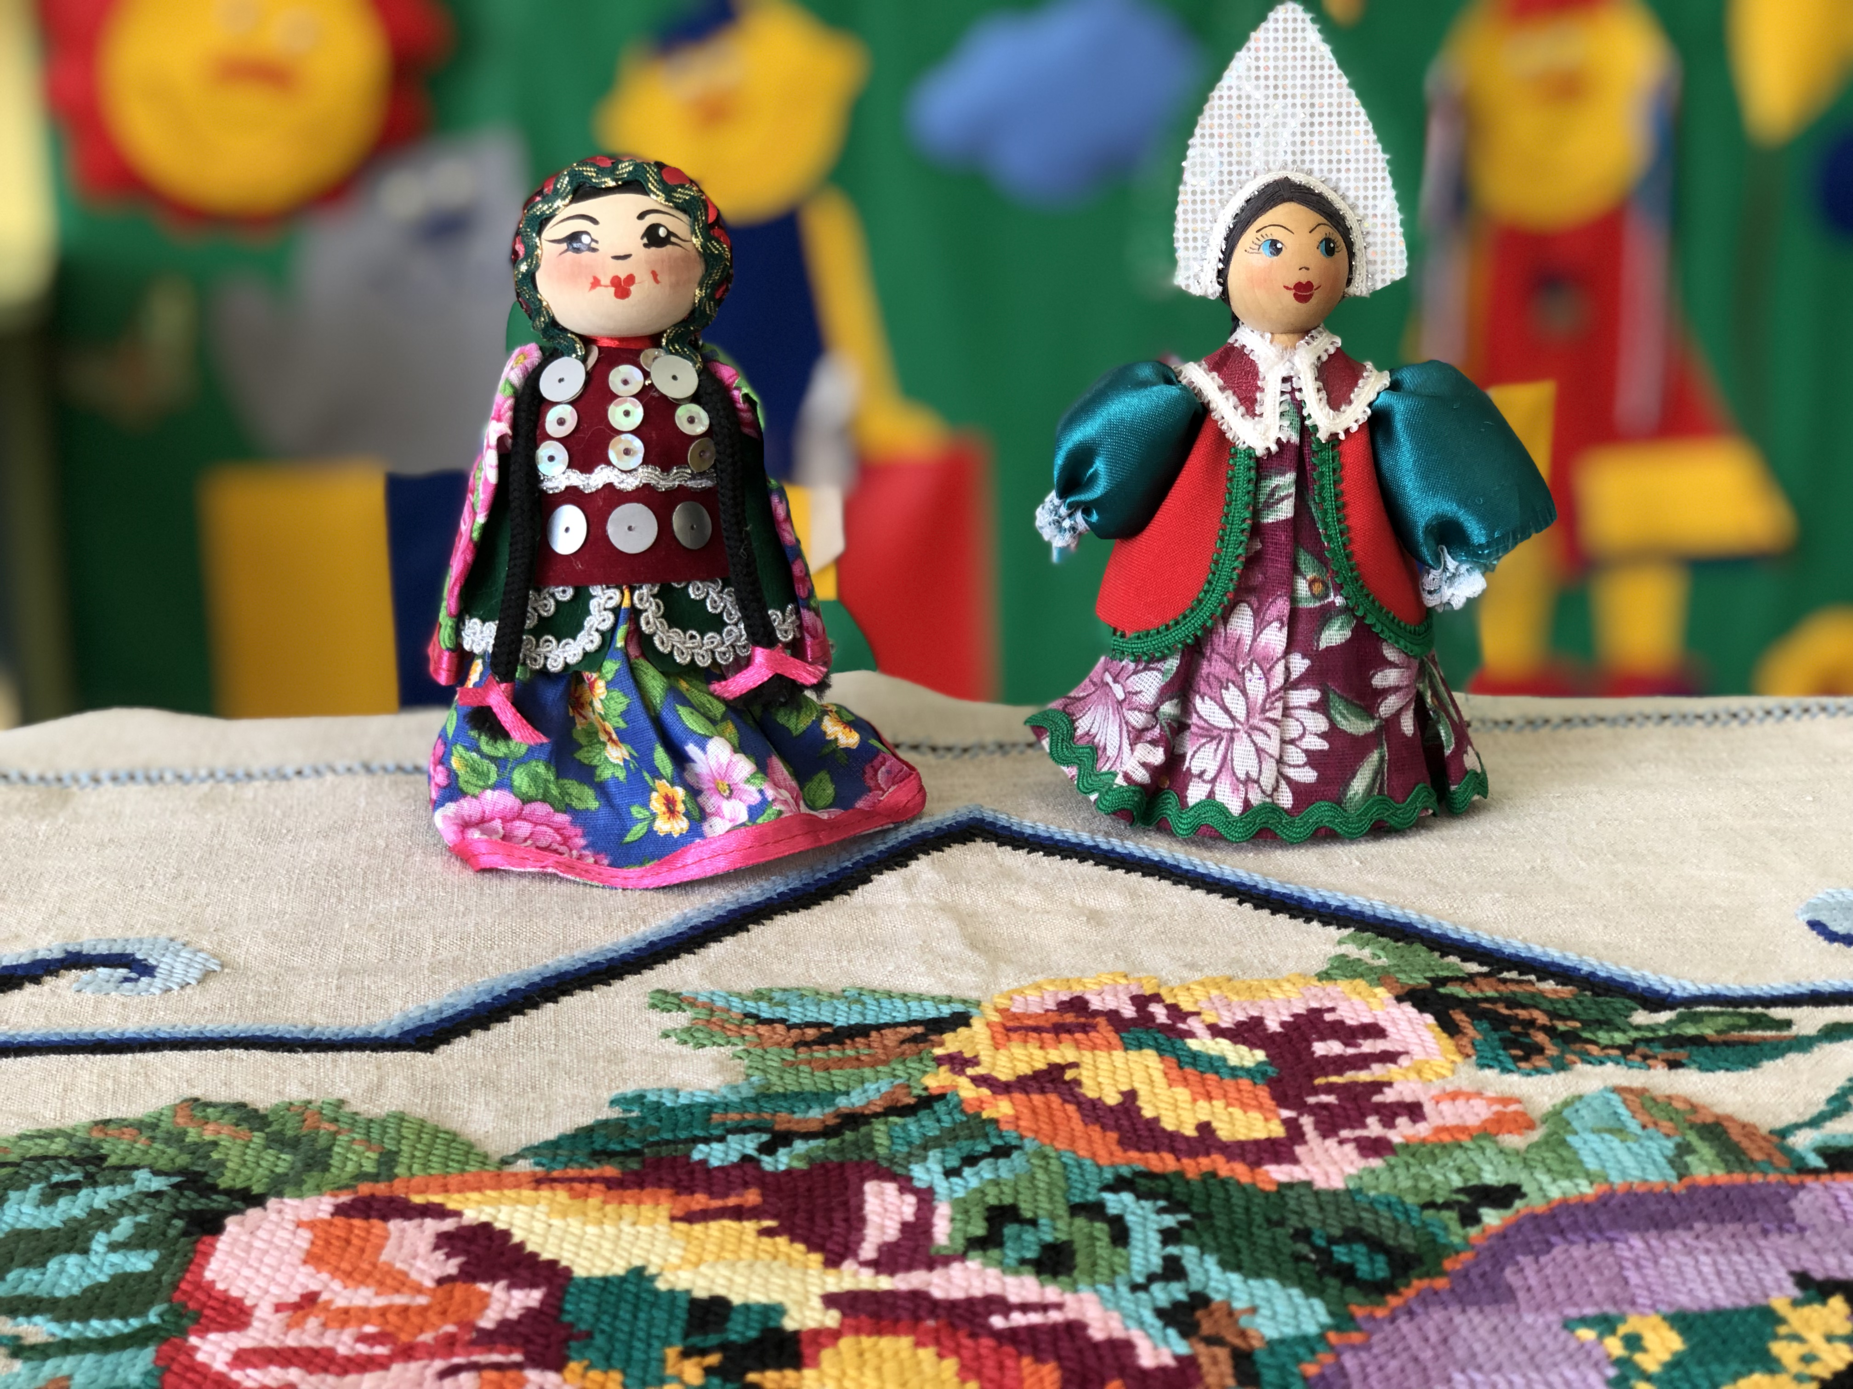
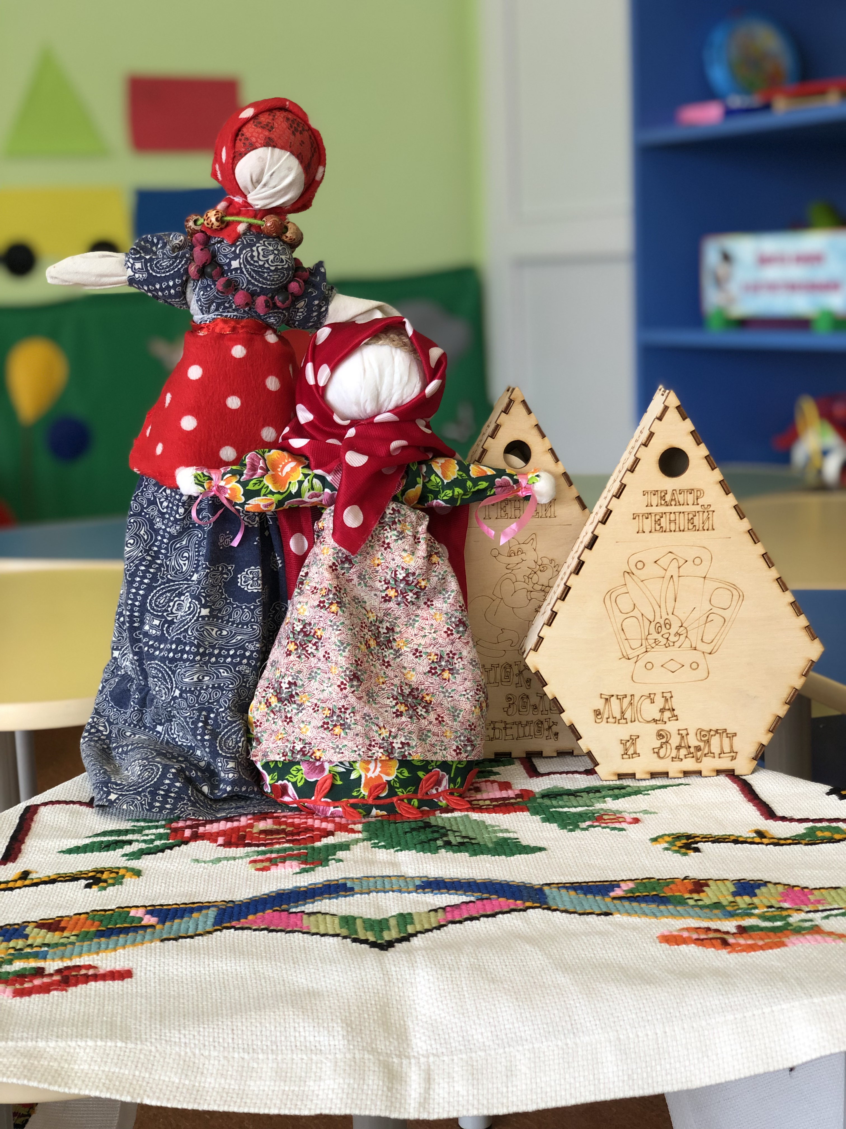
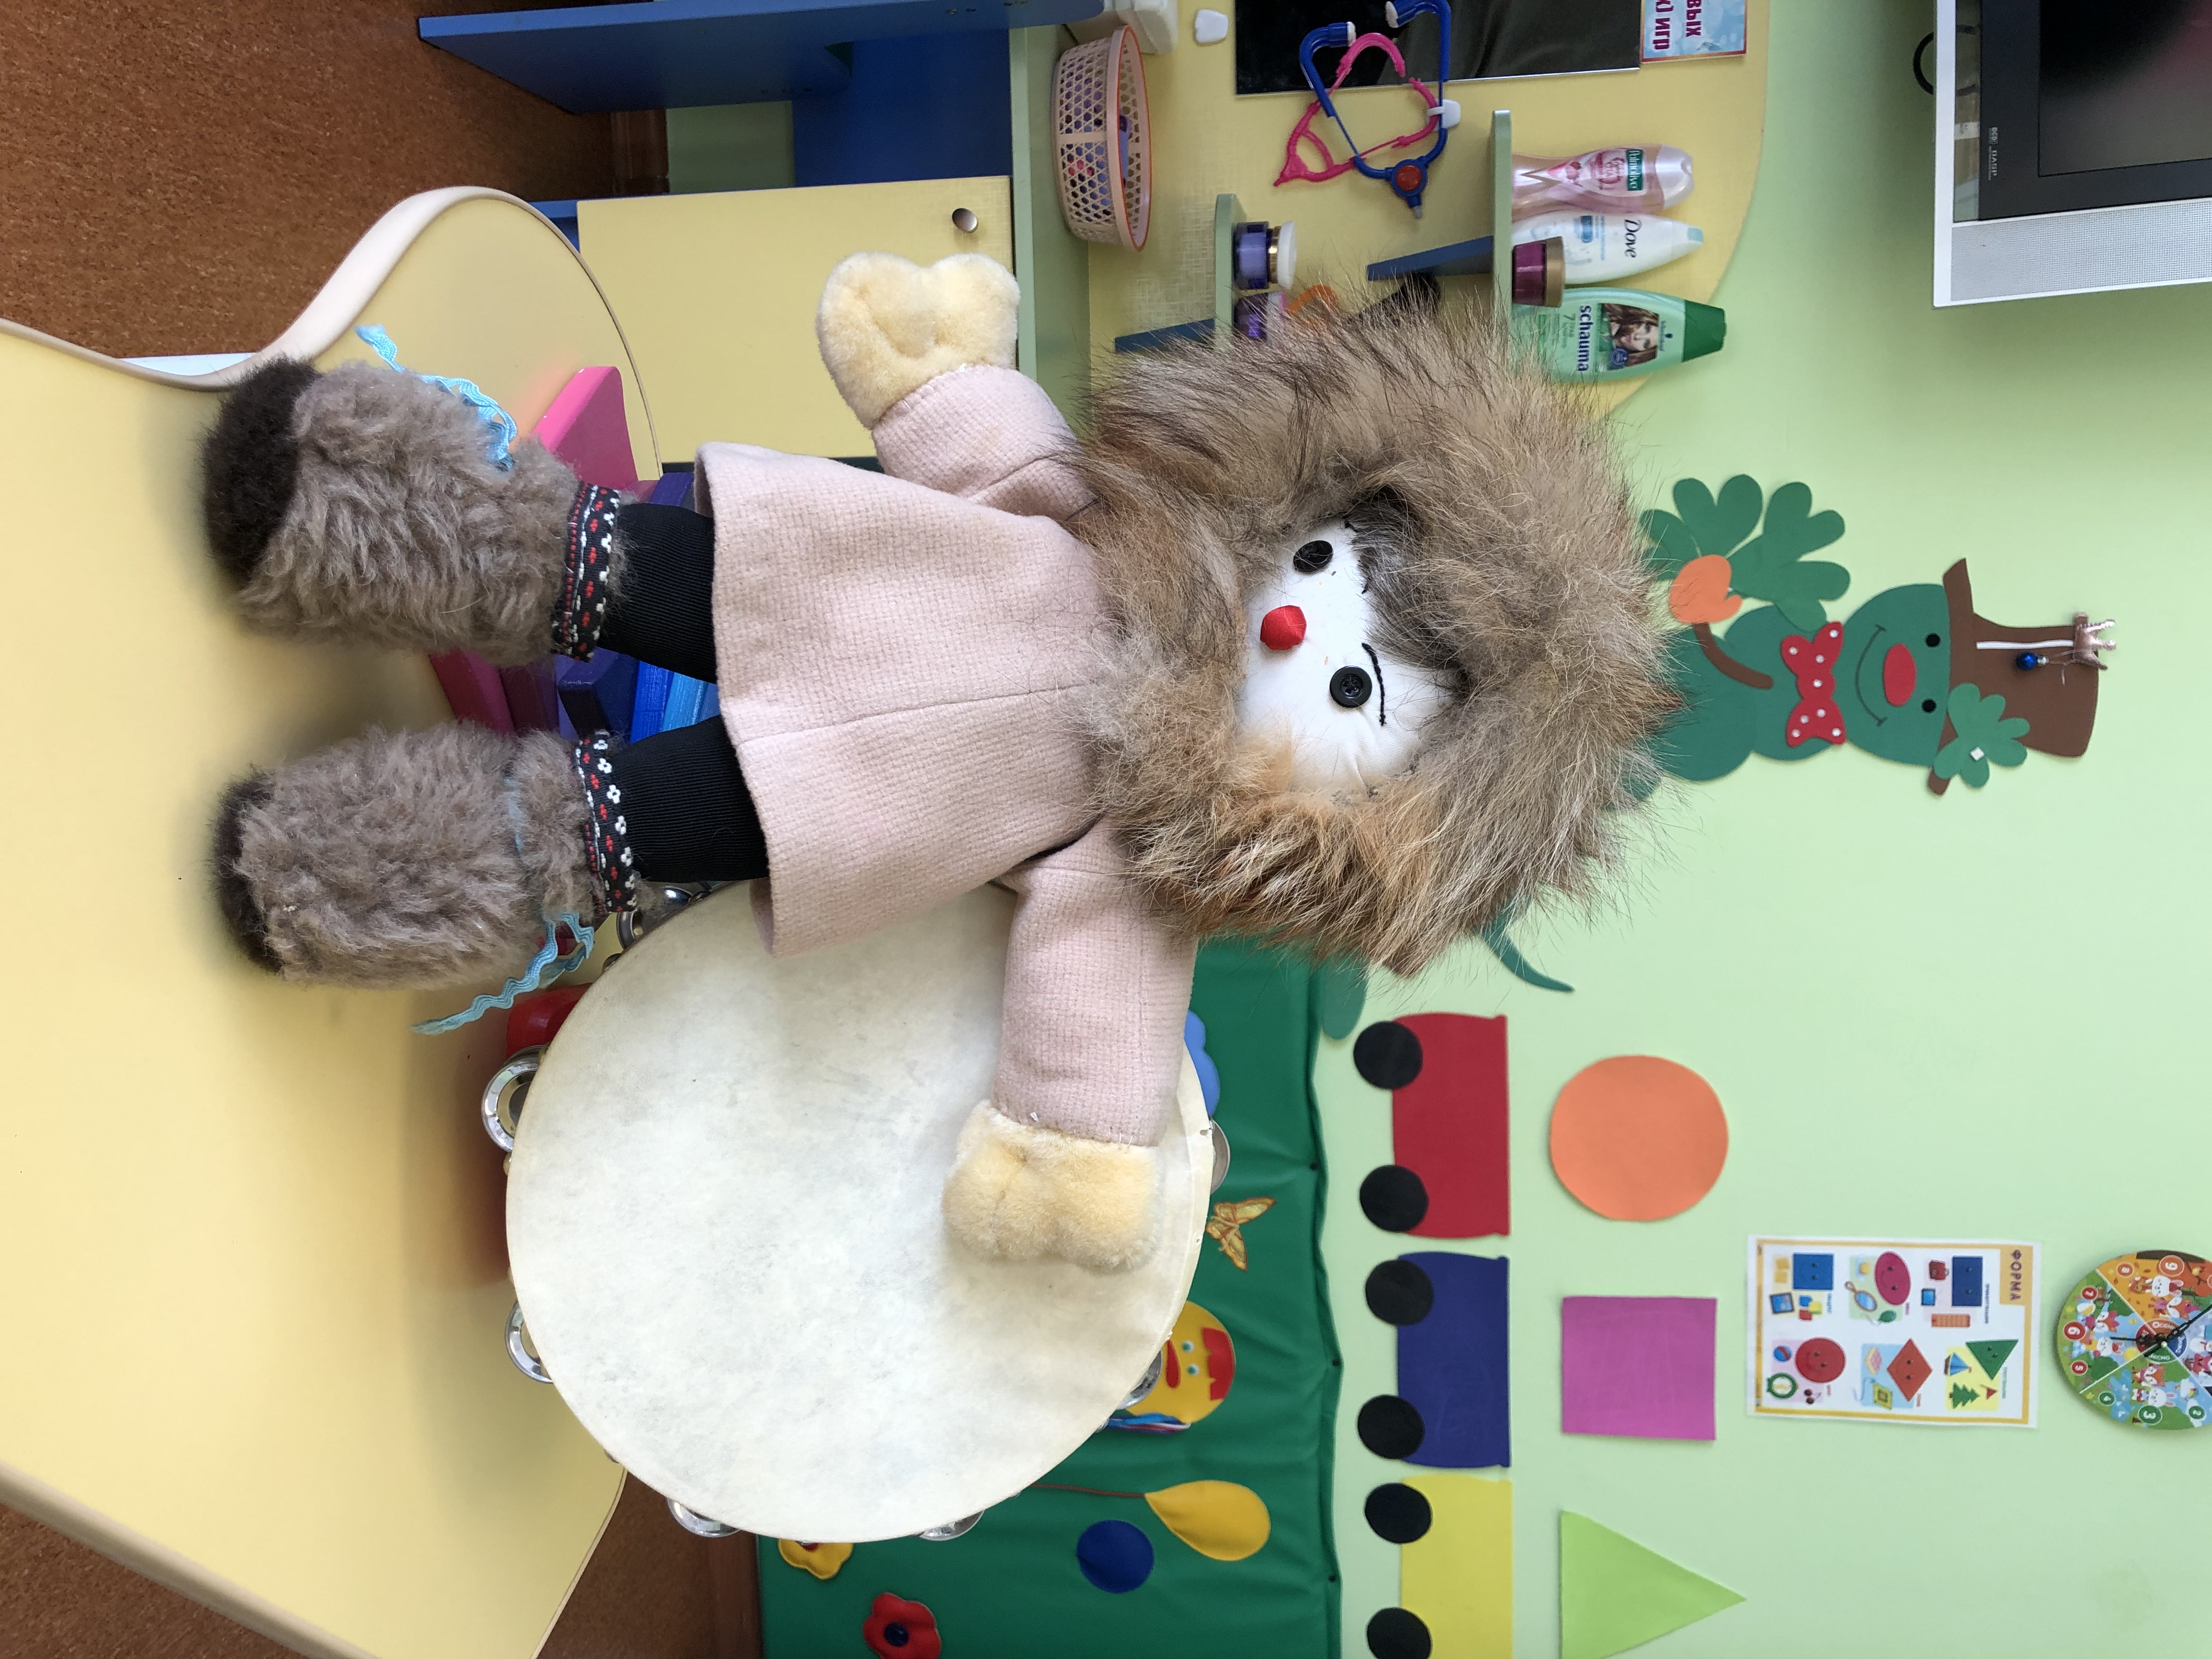
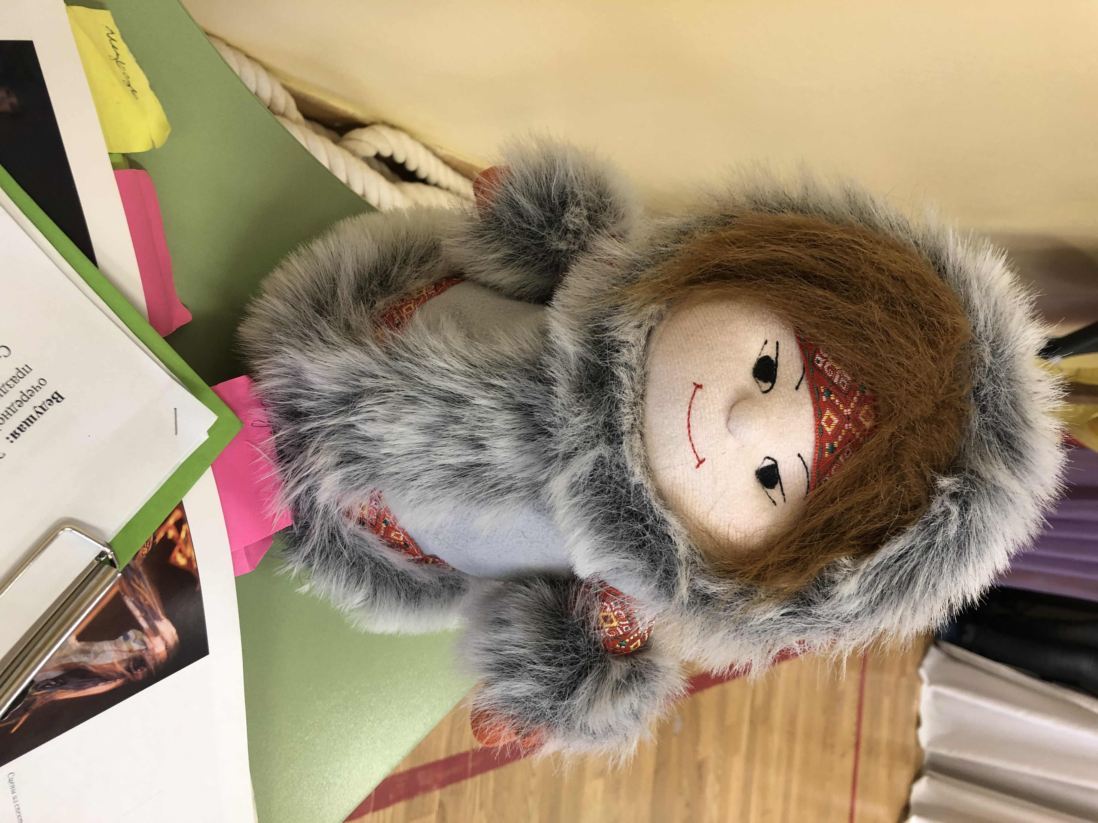
Фото- выставка : Куклы разных народов.
Экспонаты выставки

Slide 8
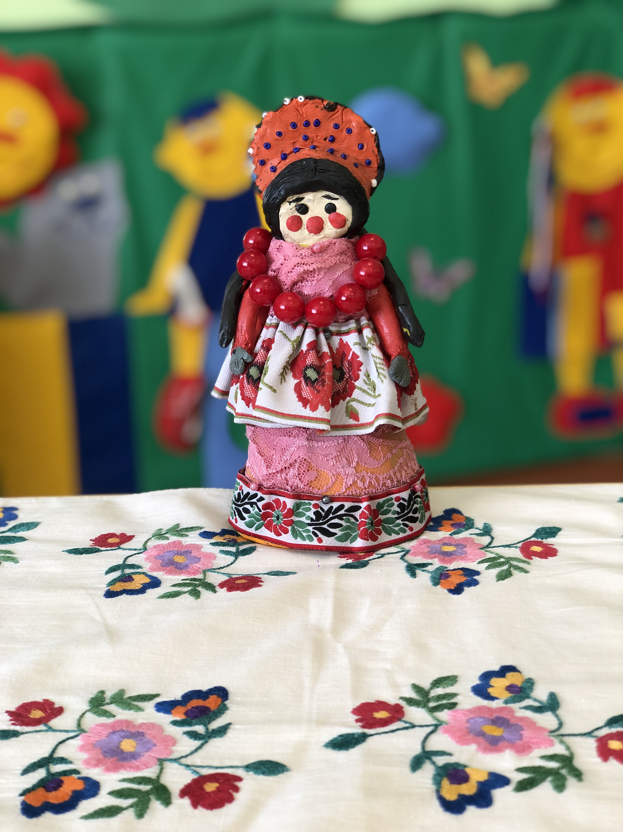
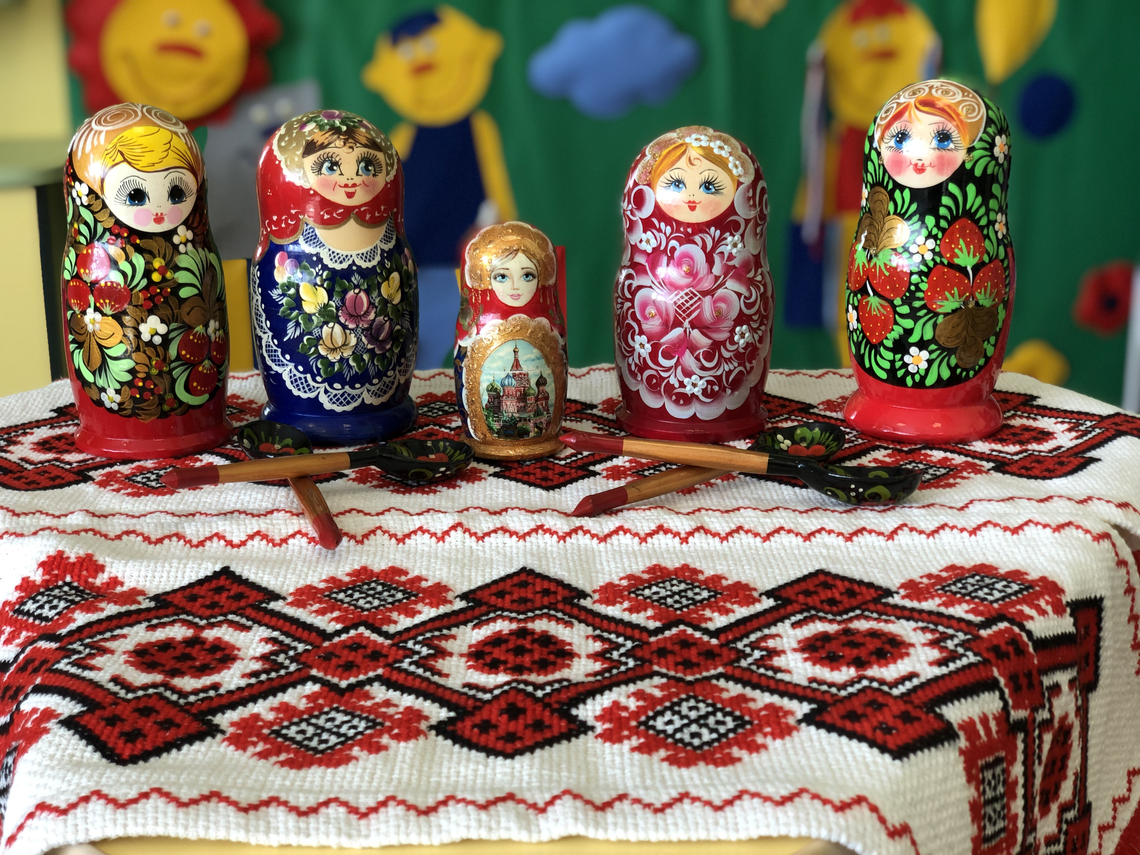
Фото- выставка : Куклы разных народов.
Экспонаты выставки

Slide 9
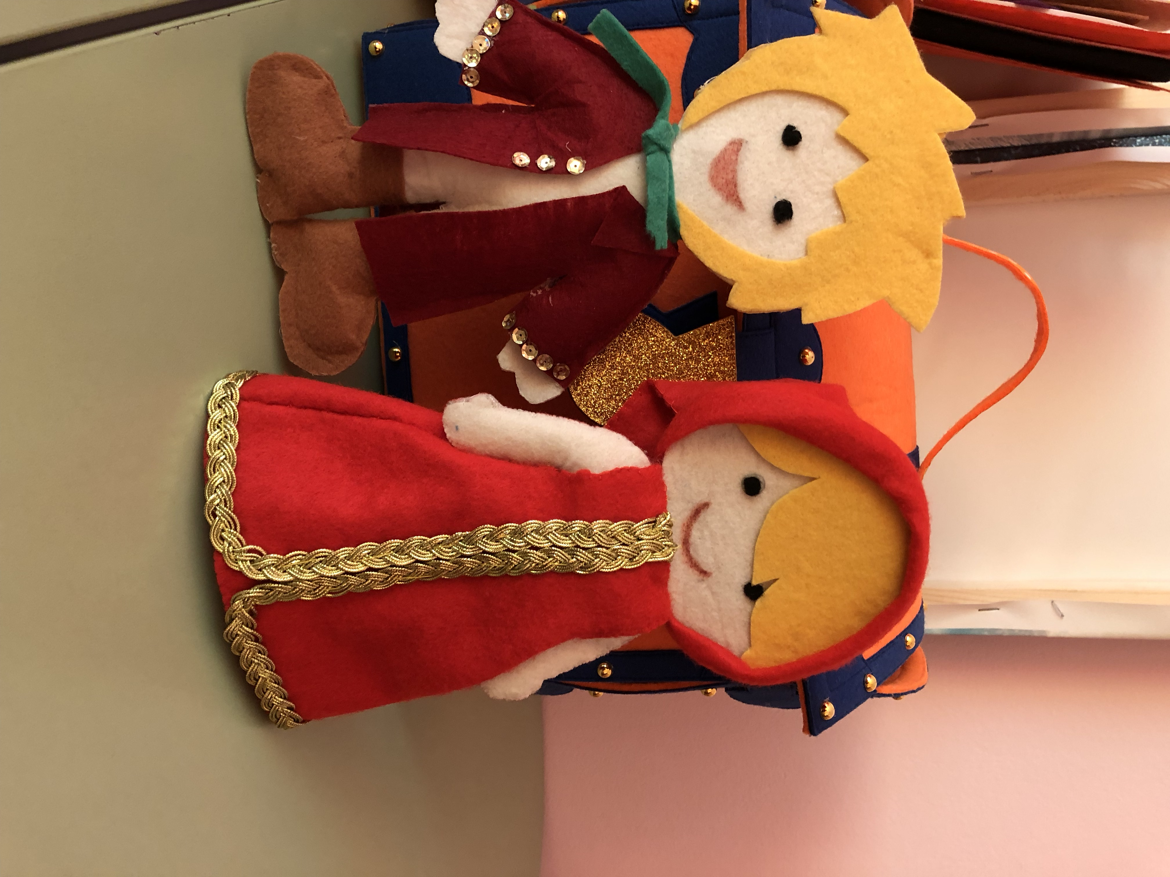
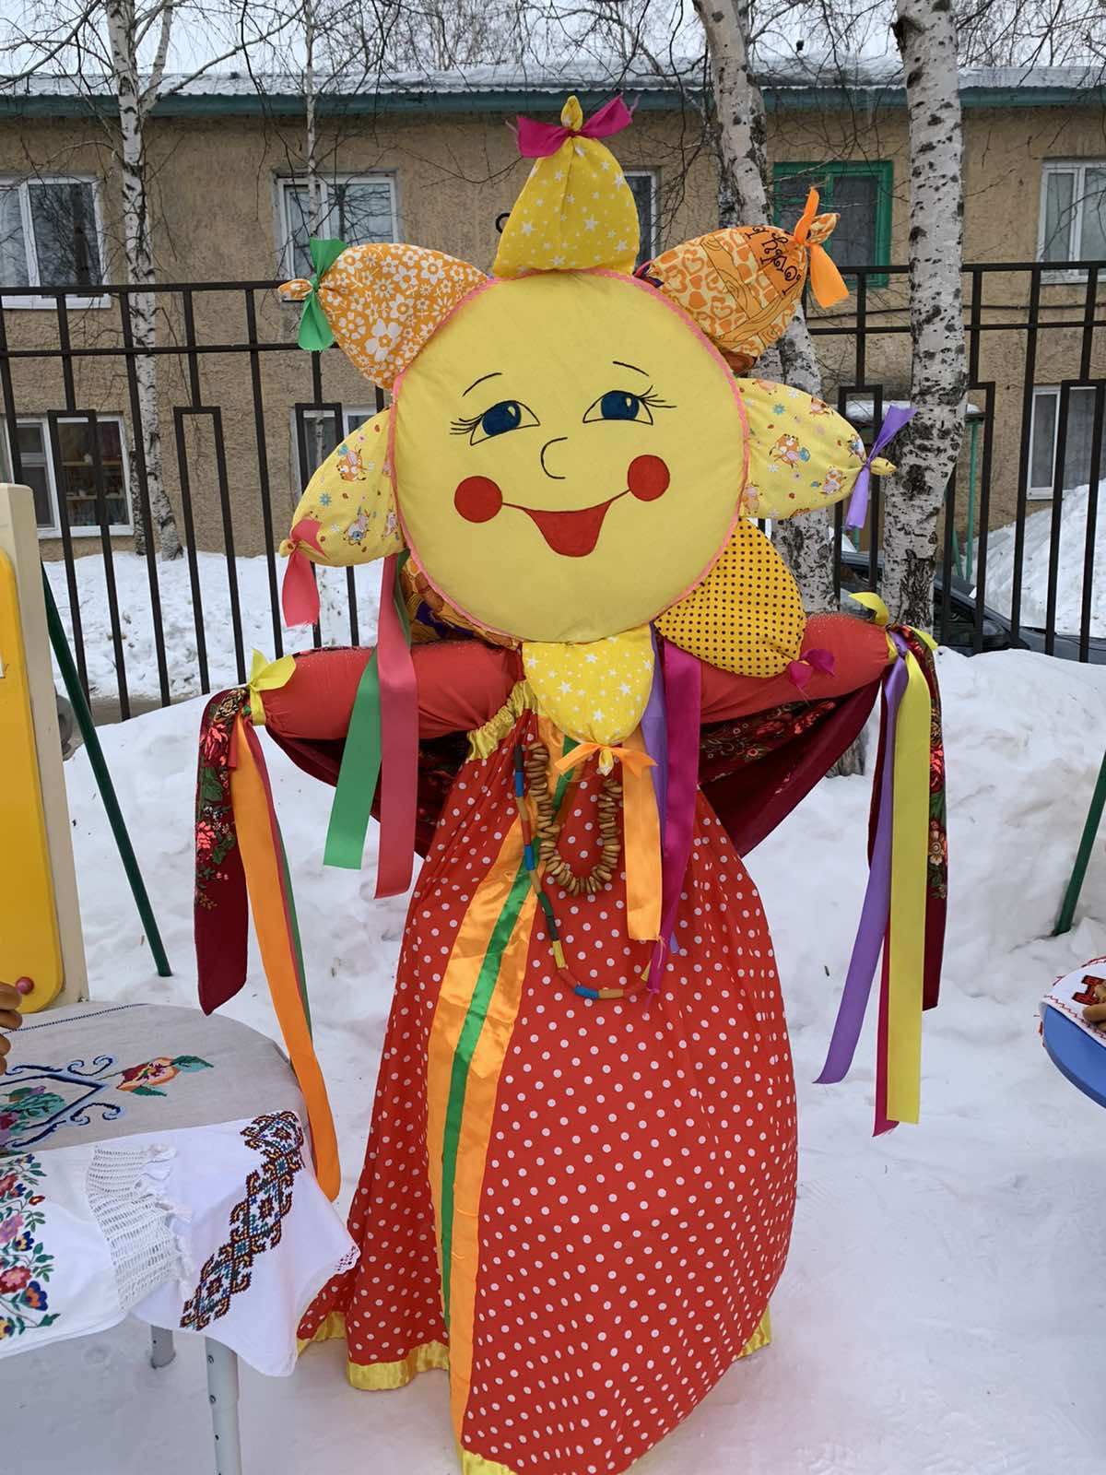
Фото- выставка : Куклы разных народов.
Экспонаты выставки

